Slide 1

Projet de fin d’étude Application De Gestion Des Rendez-Vous D'un Cabinet Dentaire
Réalisé par:
EL ABBADI Youness
AJA Othmane
Encadré par:
Pr. MOULINE Salma
Année universitaire 2018-2019

Slide 2
PLAN
INTRODUCTION
1- ENVIRONNEMENT DE TRAVAIL
2- CONCEPTION
3- DÉMONSTRATION
CONCLUSION
PERSPECTIVES

Slide 3
INTRODUCTION
OBJECTIFS
Traitement d’un cahier de charge complet.
Découverte des bases de données NO-SQL.
PROBLEMATIQUE
Gestion des différentes tâches d'un cabinet dentaire et l’automatisation de ces dernières.
SOLUTION PROPOSÉE
Construction d’un système permettant d'automatiser toutes les tâches et les fonctions de ce cabinet.

Slide 4

ENVIRONMENT DE TRAVAIL
Les bases de données No-SQL :
Définition : Les bases de données No-SQL (Not Only SQL) sont une famille de bases de données qui tirent ses origines du model relationnel, ce qui lui permet de relâcher certaines contraintes lourdes du relationnelle pour créer une structure de données flexible et utile pour de très grands ensembles de données distribuée.

Slide 5
ENVIRONMENT DE TRAVAIL
La différence entre les BD SQL et No-SQL :
Schéma physique : SQL organise le stockage de données sur le principe de tables reliées entre elles. La structure et les types des données sont rigides, c’est-à-dire fixés à l’avance avant d’implémenter une logique métier. No-SQL stocke et manipule des documents qui correspondent à des collections d’objets.
Schéma logique : No-SQL permet une flexibilité au niveau des propriétés qui caractérise une entité c'est-à-dire ce dernier varie d'un objet à un autre ce qui est impossible dans les bases donnes SQL qui ont un schéma fixe au début.
Normalisation : Le SQL utilise des jointures pour établir le lien entre les tables, en utilisant des clés étrangères et des index. Pour le No-SQL la règle est totalement différente, la liaison se fait en intégrant des documents entièrement dans d'autres. Cela conduit à des requêtes beaucoup plus rapides en accès mais lentes en mise à jour.

Slide 6

ENVIRONMENT DE TRAVAIL
Mongo-DB :

Slide 7

ENVIRONMENT DE TRAVAIL
Format JSON :
Le format JSON (Java Script Object Notation) est utilise pour l’insertion des données.
Les formats ne sont pas directement stockés en base de données en JSON mais dans un format binaire appelé BSON (Binary JSON).

Slide 8

ENVIRONMENT DE TRAVAIL
Python :

Slide 9
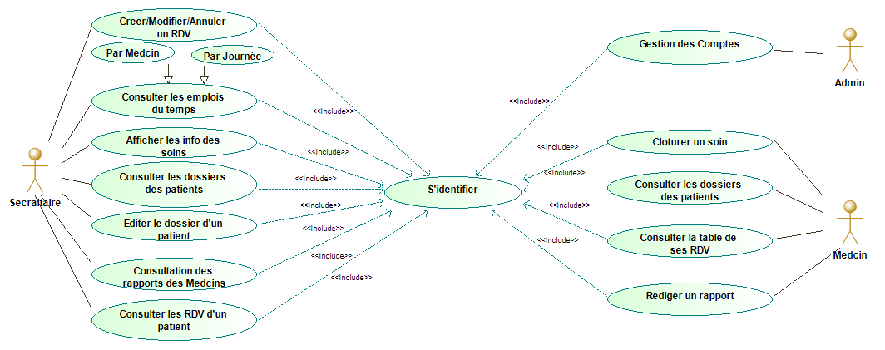
CONCEPTION
Diagramme de cas d’utilisation :

Slide 10
CONCEPTION
Diagramme de classe :

Slide 11
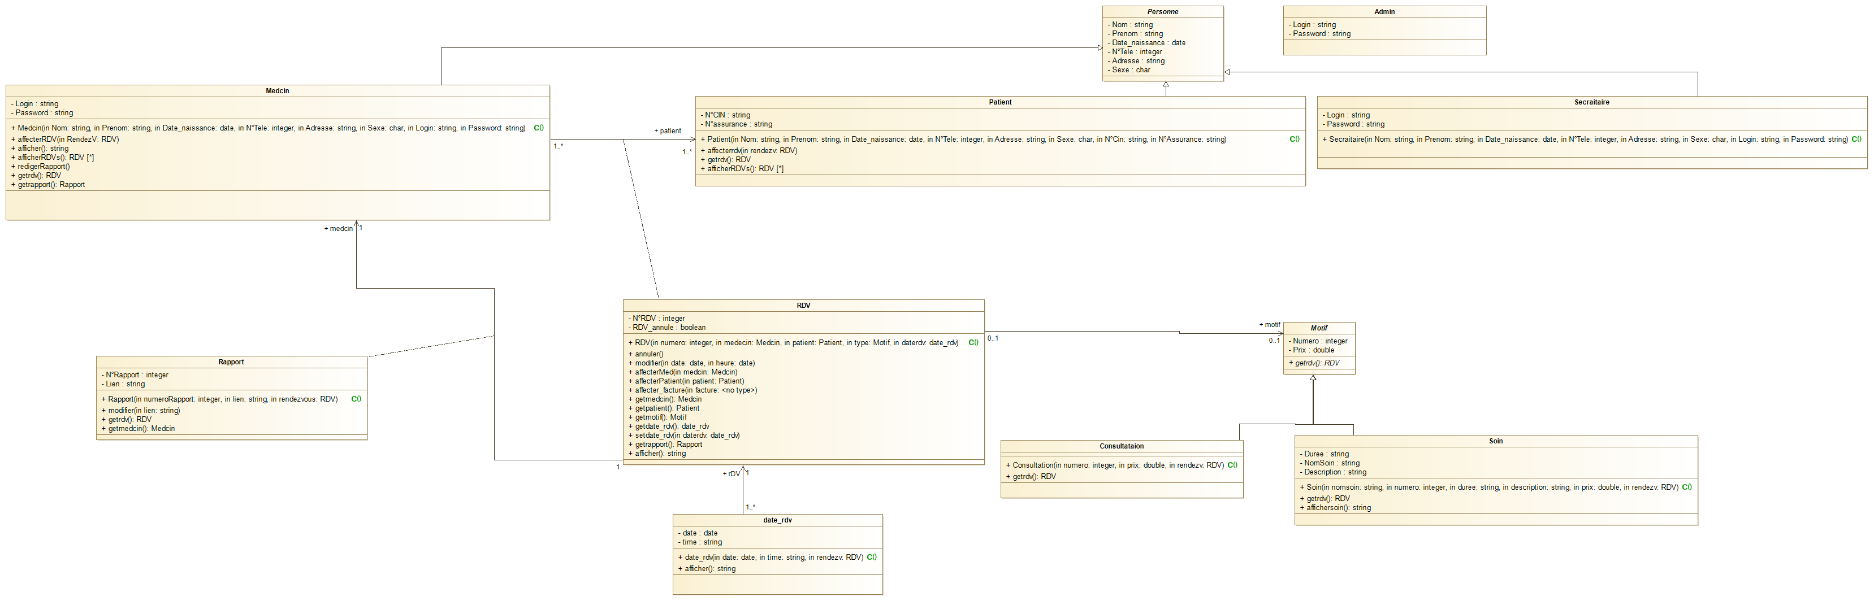

Slide 12
DÉMONSTRATION

Slide 13
CONCLUSION
Ce projet était une très bonne opportunité pour élargir nos connaissances en matière de développements des systèmes et des bases de données NO-SQL qui sont une technique primordiales surtout dans le domaine de BIG DATA et évidemment pour pouvoir faire la comparaison avec les bases de données relationnelles.

Slide 14
PERSPECTIVES
Perspectives à venir
La gestion des paiements;
L'envoie des factures et les certificats par e-mail.

Slide 15
MERCI POUR VOTRE ATTENTION

